Slide 1
Python 大作业答辩
许明浒 信息安全法学双学位 2010984

Slide 2
利用LSTM进行假新闻鉴定
1.对数据进行预处理
2.准备深度学习所需要的数据
3.建立LSTM网络
4.训练与测试网络

Slide 3
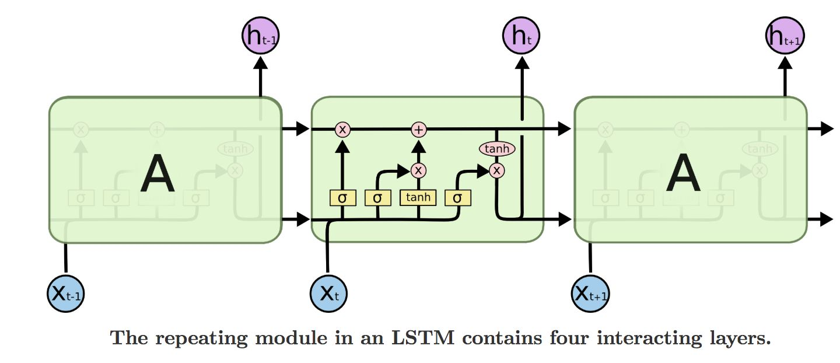
LSTM结构

Slide 4
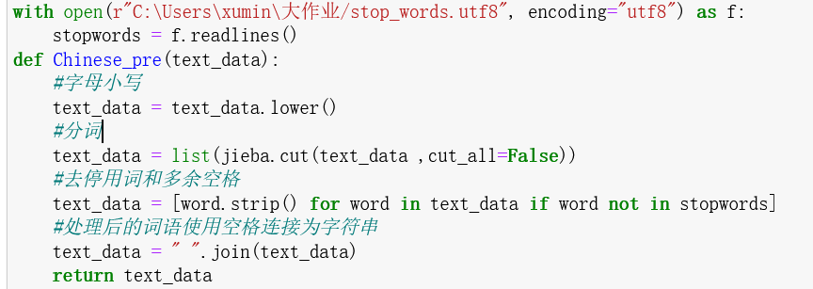
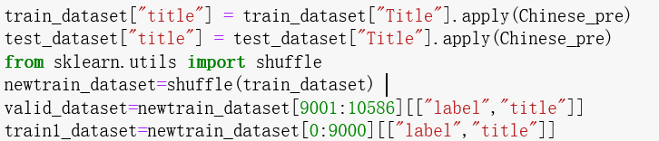
数据预处理
文本预处理
打乱数据集并生成新的训练集和验证集

Slide 5
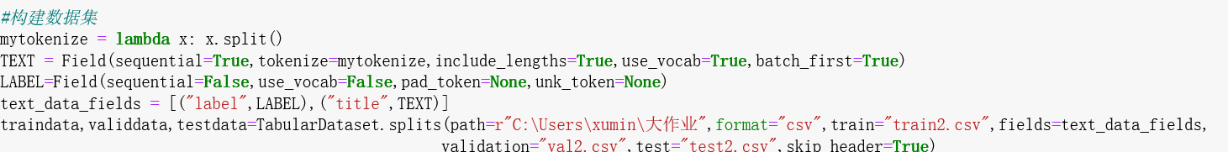
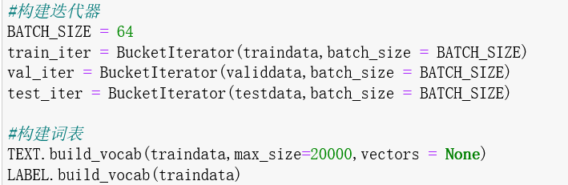
深度学习有关数据处理

Slide 6
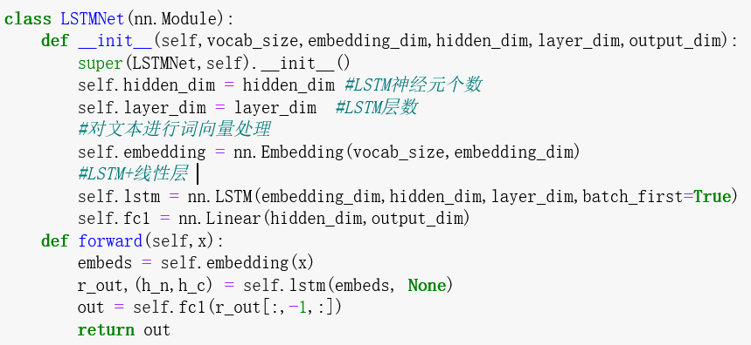
LSTM网络

Slide 7
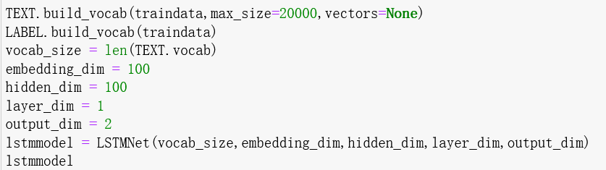
LSTM网络
超参的设置

Slide 8
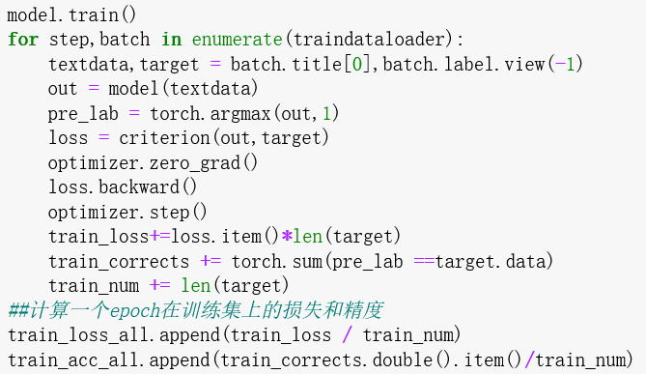
训练过程
每次epoch，模型先设置为训练阶段，计算loss和acc，再设置为验证阶段，在验证集上验证模型的效果

Slide 9
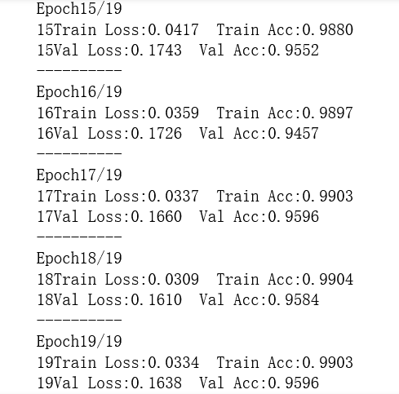
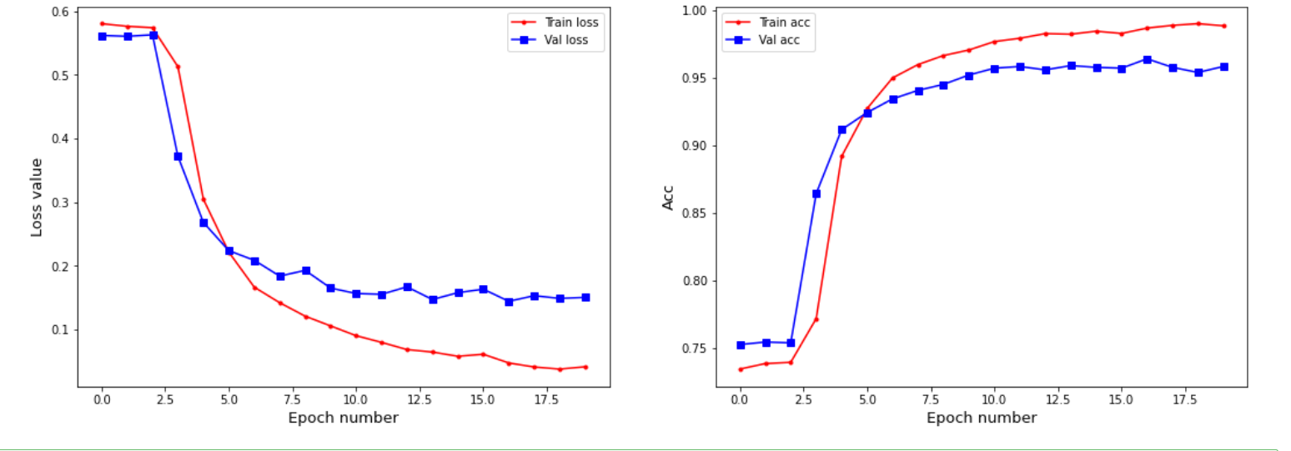
训练过程

Slide 10
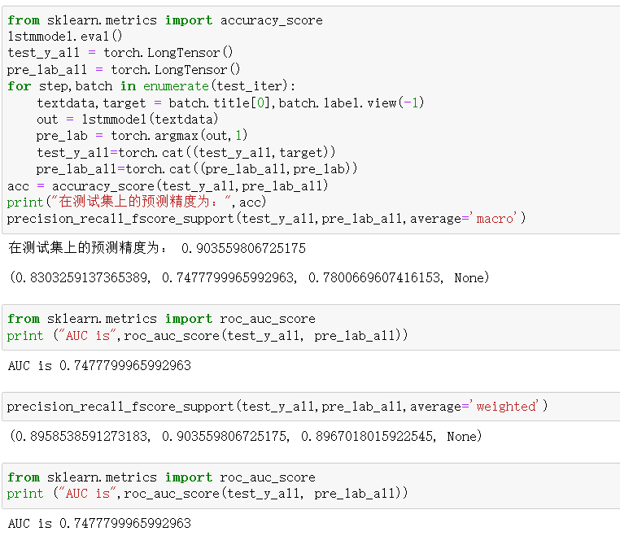
验证

Slide 11

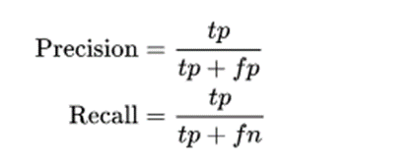
评价指标的理解
accuracy：在全部预测中，正确预测结果占的比例
precision：全部阳性预测中，正确预测结果占的比例
recall：就是在全部阳性事件中，正确预测结果占的比例
F1: precision和recall的调和平均值
ROC：描述分类器的True Positive Rate（TPR，分类器分类正确的正样本个数占总正样本个数的比例）与False Positive Rate（FPR，分类器分类错误的负样本个数占总负样本个数的比例）之间的变化关系。
AUC：ROC曲线下的面积值

Slide 12
评价指标的理解
average参数：
micro：微平均，即先将多个混淆矩阵的TP,FP,TN,FN对应的位置求平均，然后按照PRF值公式及逆行计算。在单标签分类下PRF各个值和acc值一样。
macro：宏平均，对多个混淆矩阵求PRF，然后求PRF的算术平均
weighted：针对类别不均衡情况，对于macro中每一类的PRF给予不同的权重值相加实现
binary：未指定pos_label时默认取1，即将1视为阳性，给出PRF值

Slide 13
一些反思
1.超参，学习率和epoch数量的选择
2.词向量化，选择的是nn的embedding层，如果是使用word2vec，是否更好一些
3.样本比例的选取。测试集样本量比训练集样本还多
4.样本不均衡，真新闻比假新闻多很多，导致假新闻的特征提取不便
5.机器学习和深度学习最后的效果差不多，也许是数据量还不够大所导致，样本还是不够

